Slide 1



Правила для воспитанных детей
в школе

Slide 2


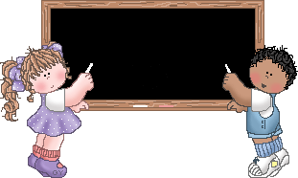
Опадает листва,
И трава пожелтела,
Лето жаркое
Быстрой стрелой пролетело,
Наступает сентябрь,
Скоро в школу пора…
1 сентября
Классная работа
1 сентября
Классная работа

Slide 3

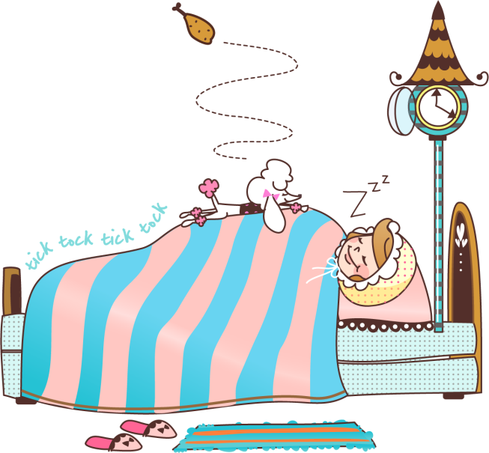


Все уроки он проспал
Лишь к обеду соня встал!
Только это плохо, братцы,
Очень поздно просыпаться!
И пора вам начинать
По будильнику вставать!

Slide 4
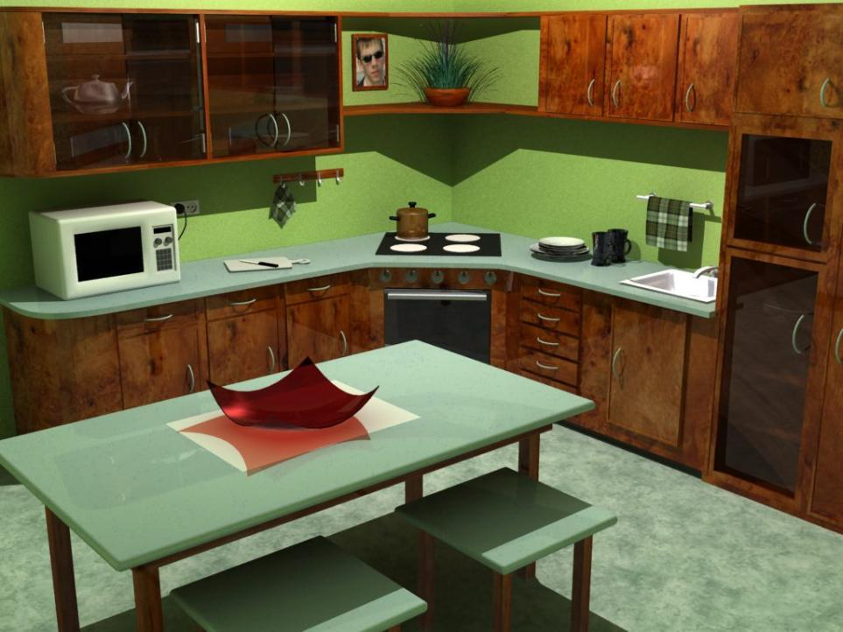


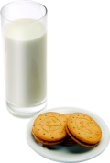


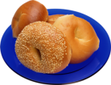
Обязательно позавтракай перед школой!
Каждый малыш обязательно знает –
В школу голодным ходить не годится!
Трудно там будет сидеть и учиться,
Будут все мысли твои не о том,
Трудно учиться с пустым животом.

Slide 5
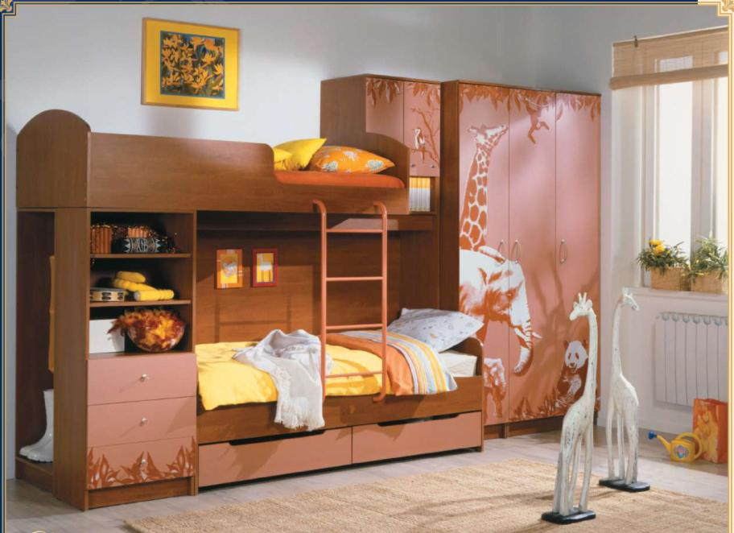



Стала Ира в школу собираться,
Стрелой по комнате метаться.
И, торопясь, в портфель кидать
Пенал, линейку и тетрадь.

Slide 6
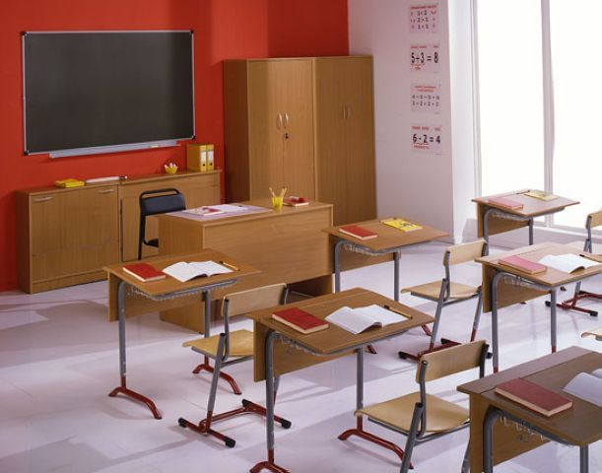

Когда же в школу прибежала,
Готовиться к уроку стала,
Портфель открыла и застыла:
Она учебники забыла!
А вы, друзья, совет примите,
В портфель всё с вечера сложите.

Slide 7
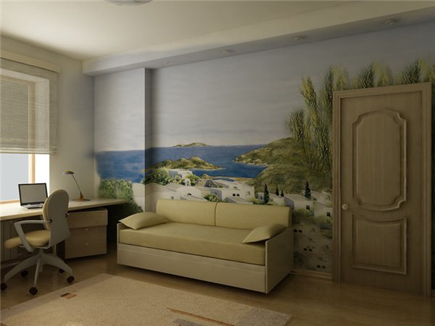



Главный помощник в учёбе – учебник,
Он молчаливый и добрый волшебник,
Знания мудрые вечно хранит,
Ты сбереги его праздничный вид!
Сразу в обложку его оберни,
Ручкой не пачкай, не рви и не мни,
Славный учебник научит всему,
Будь благодарен за это ему!

Slide 8
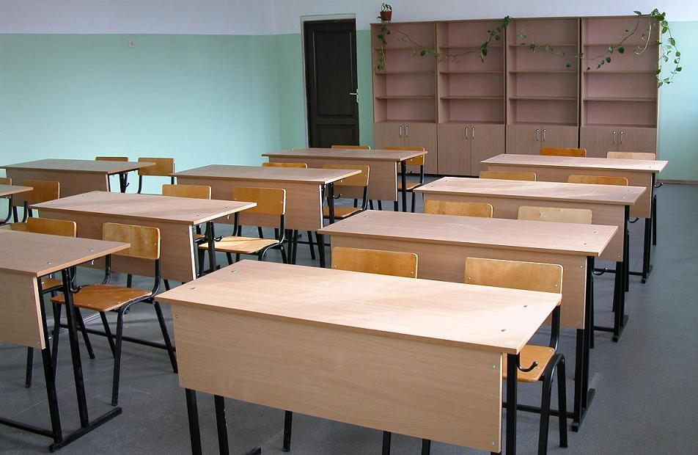
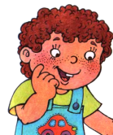



Две девчонки, как сороки
Разболтались на уроке.
И по «двойке» получили,
Дома близких огорчили.
Что же, пусть теперь узнают:
На уроках не болтают.
Вас не просят отвечать?
Значит, лучше помолчать!
2
2

Slide 9
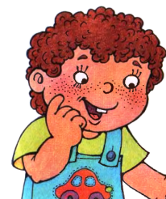


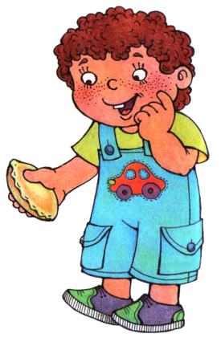

Вот сидит за партою в школе ученик.
Парта разрисована вдоль и поперёк.
Это безобразие прекратить желательно,
Эту парту вычистить нужно обязательно.
Пусть отныне выглядит парта аккуратно.
И за ней учиться вам будет так приятно.

Slide 10
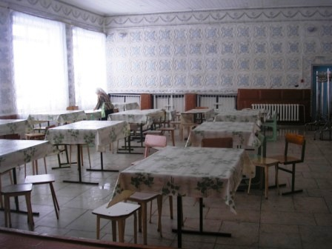





Звонок! Все дружною гурьбой
В столовую летят стрелой.
А здесь есть правила свои,
Запомни их и повтори!
Ешь аккуратно, не спеши,
Не брызгай, на пол не кроши,
Хлеб береги и уважай,
Его повсюду не бросай.
Поел – и убери, Друг мой,
Свою посуду за собой.

Slide 11






Грустно в школе без игрушек,
Может быть, машинку взять
И под партой покатать?
По солдатикам скучаю,
Чем занять себя --не знаю.
Только вот что, детвора,
Школа — это не игра,
Здесь трудиться надо честно,
Это каждому известно!
Солдатикам не место тут,
Игрушки дома подождут.

Slide 12
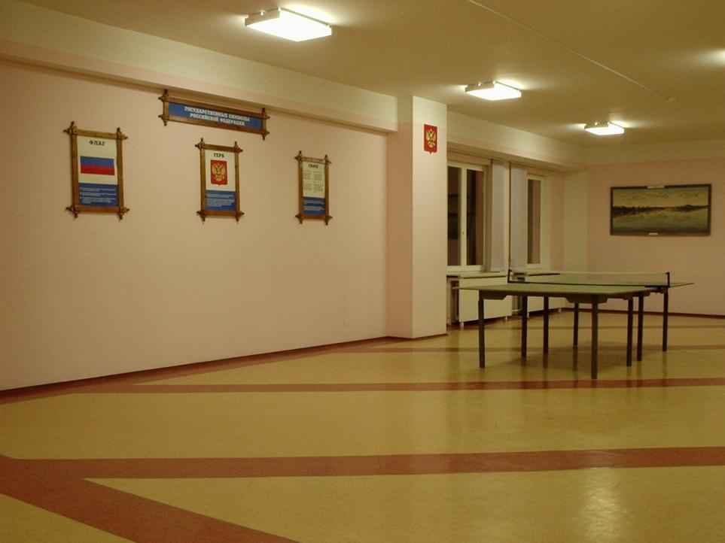
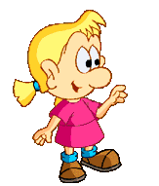
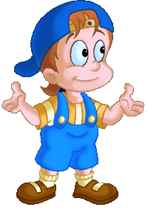
На перемену мальчишка спешит –
Кто пред напором таким устоит?!
Он ведь бежит, как олень молодой,
Дети обходят его стороной…
Никогда не бегайте
на переменах!

Slide 13

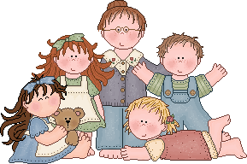


Учитель в классе – самый главный,
Он добрый друг, наставник славный,
И он научит вас всему,
Вам надо помогать ему.
Вы отвечайте на вопросы,
Когда он вас о чём-то спросит,
Уроки каждый день учите,
Чтобы доволен был учитель.

Slide 14



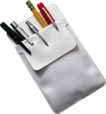
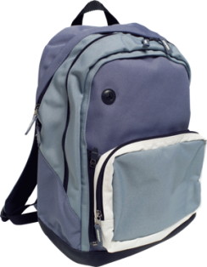




Ваня – первоклассник. Помоги ему собраться в школу.
Положи в рюкзак предметы, которые необходимы ему на уроке.

Slide 15

Успехов в учёбе!!!

